Slide 1
CHÀO MỪNG CÁC EM
ĐẾN VỚI BUỔI HỌC!

Slide 2
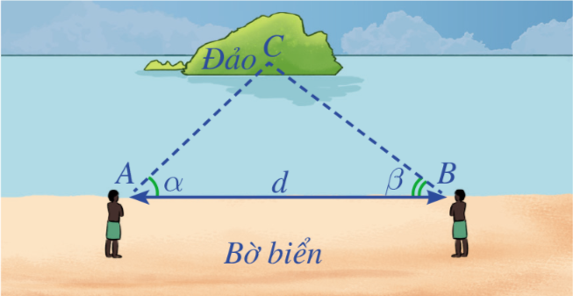
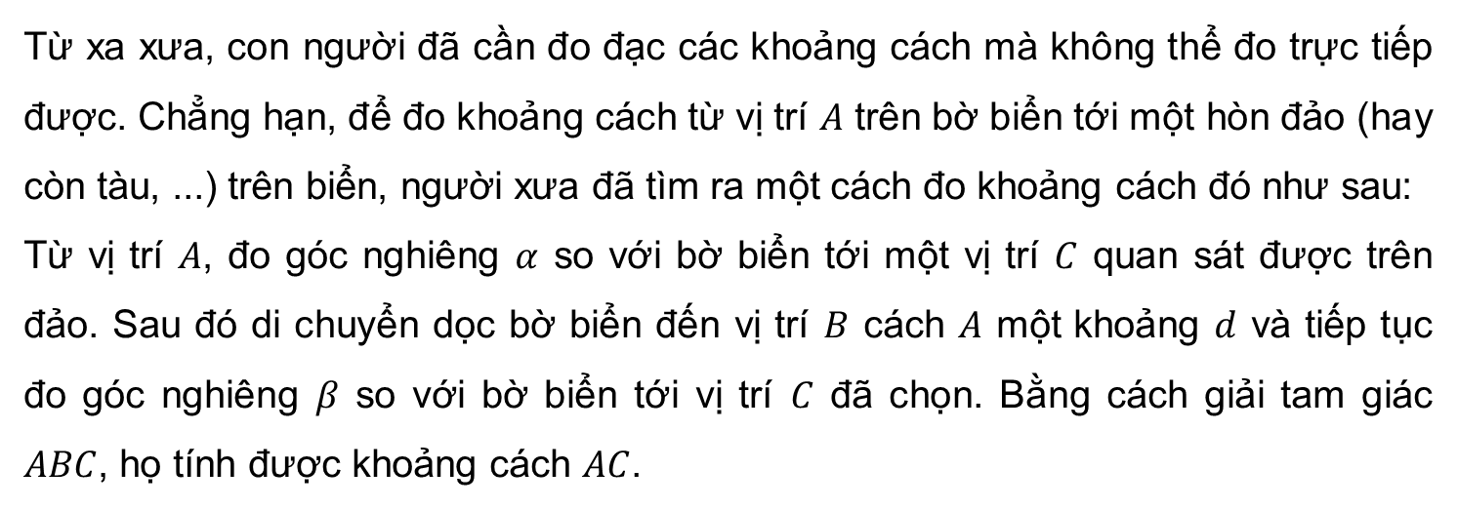
Từ xa xưa, con người đã cần đo đạc các khoảng cách mà không thể đo trực tiếp được. Chẳng hạn, để đo khoảng cách từ vị trí $A$ trên bờ biển tới một hòn đảo (hay còn tàu, ...) trên biển, người xưa đã tìm ra một cách đo khoảng cách đó như sau:
Từ vị trí $A$, đo góc nghiêng $α$ so với bờ biển tới một vị trí $C$ quan sát được trên đảo. Sau đó di chuyển dọc bờ biển đến vị trí $B$ cách $A$ một khoảng $d$ và tiếp tục đo góc nghiêng $β$ so với bờ biển tới vị trí $C$ đã chọn. Bằng cách giải tam giác $ABC$, họ tính được khoảng cách $AC$.
Giải tam giác được hiểu như thế nào?

Slide 3
BÀI 2: GIẢI TAM GIÁC.
TÍNH DIỆN TÍCH TAM GIÁC
(2 tiết)

Slide 4
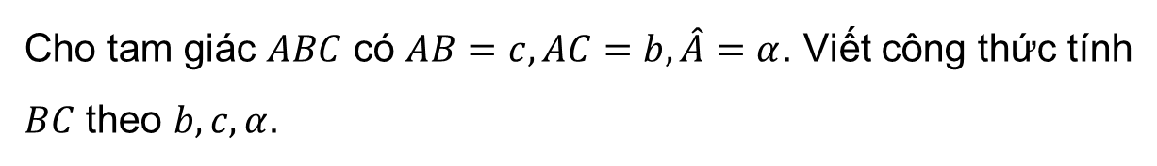
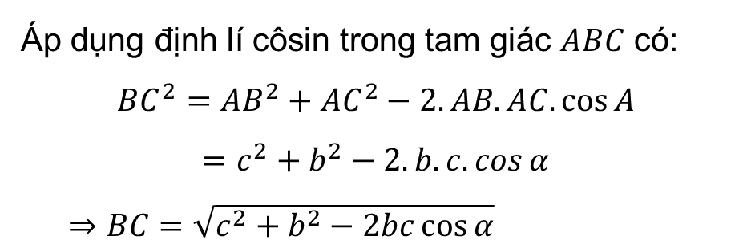
I. GIẢI TAM GIÁC
Giải tam giác là tính các cạnh và các góc của tam giác dựa trên những dữ kiện cho trước.
Cho tam giác $ABC$ có $AB=c, AC=b, \hat{A}=α$. Viết công thức tính $BC$ theo $b,c, α$.
HĐ1
Giải
Áp dụng định lí côsin trong tam giác $ABC$ có:
$$BC^{2}=AB^{2}+AC^{2}−2.AB.AC.\cos{A}$$
$$=c^{2}+b^{2}−2.b.c.\cos{α}$$
$⇒BC=\sqrt{c^{2}+b^{2}−2bc\cos{α}}$

Slide 5
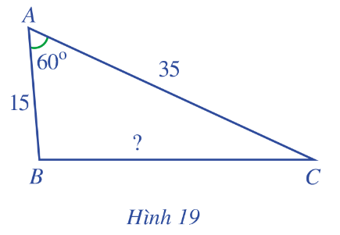
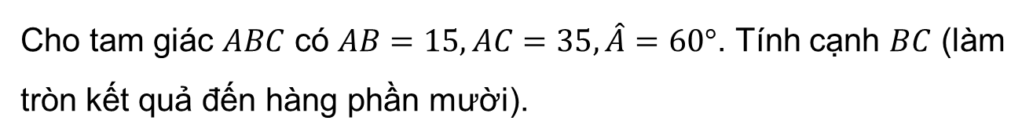
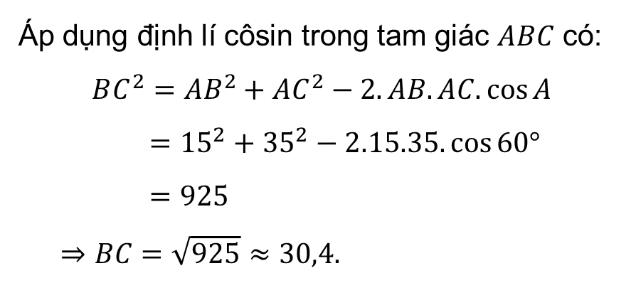
Ví dụ 1
Cho tam giác $ABC$ có $AB=15, AC=35, \hat{A}=60°$. Tính cạnh $BC$ (làm tròn kết quả đến hàng phần mười).
Giải
Áp dụng định lí côsin trong tam giác $ABC$ có:
$$BC^{2}=AB^{2}+AC^{2}−2.AB.AC.\cos{A}$$
$={15}^{2}+{35}^{2}−2.15.35.\cos{60°}$
$=925$
$⇒BC=\sqrt{925}≈30,4.$

Slide 6
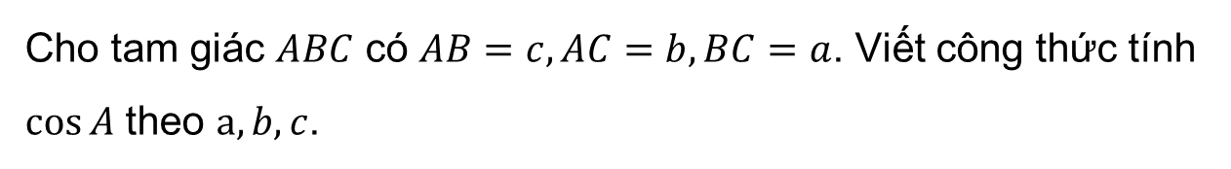
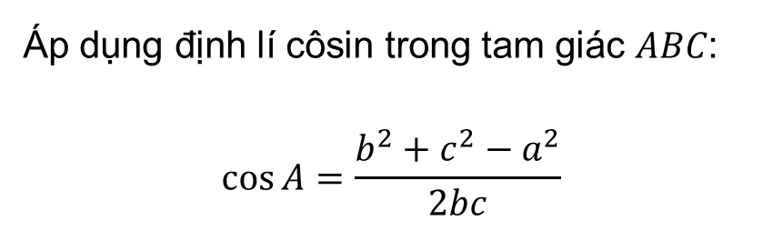
Cho tam giác $ABC$ có $AB=c, AC=b, BC=a$. Viết công thức tính $\cos{A}$ theo $a,b,c$.
HĐ2
Giải
Áp dụng định lí côsin trong tam giác $ABC$:
$$\cos{A}=\frac{b^{2}+c^{2}−a^{2}}{2bc}$$

Slide 7
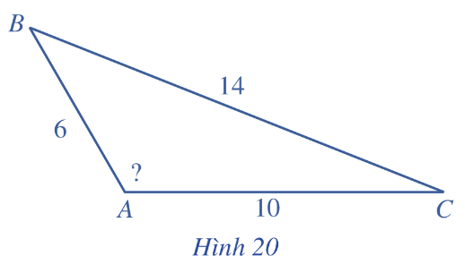
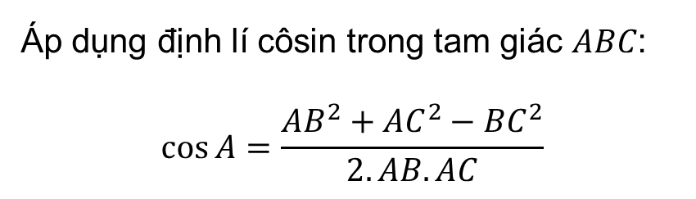

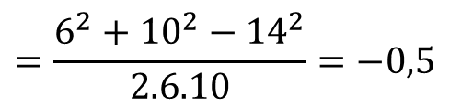
Ví dụ 2
Cho tam giác $ABC$ có $AB=15, AC=35, BC=14$. Tính góc $A$.
Giải
Áp dụng định lí côsin trong tam giác $ABC$:
$$\cos{A}=\frac{{AB}^{2}+{AC}^{2}−{BC}^{2}}{2.AB.AC}$$
$$=\frac{6^{2}+{10}^{2}−{14}^{2}}{2.6.10}=−0,5$$
$$⇒\hat{A}=120°$$

Slide 8
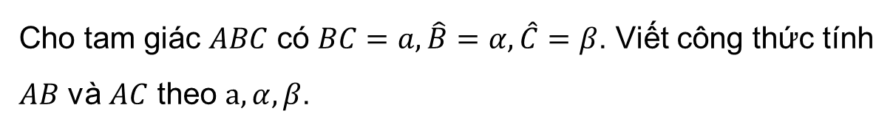
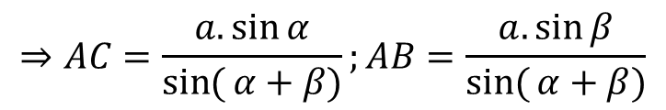
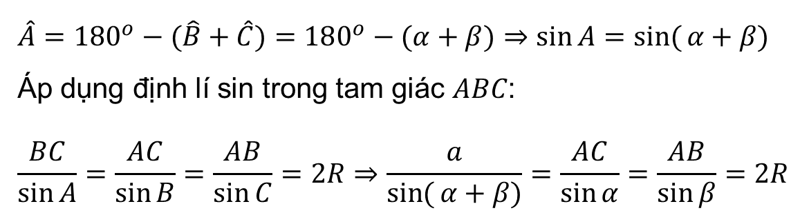
Cho tam giác $ABC$ có $BC=a, \hat{B}=α, \hat{C}=β$. Viết công thức tính $AB$ và $AC$ theo $a,α,β$.
HĐ3
Giải
$$\hat{A}=180^{o}−(\hat{B}+\hat{C})=180^{o}−(α+β)⇒\sin{A}=\sin{(}α+β)$$
Áp dụng định lí sin trong tam giác $ABC$:
$$\frac{BC}{\sin{A}}=\frac{AC}{\sin{B}}=\frac{AB}{\sin{C}}=2R⇒\frac{a}{\sin{(}α+β)}=\frac{AC}{\sin{α}}=\frac{AB}{\sin{β}}=2R$$
$$⇒AC=\frac{a.\sin{α}}{\sin{(}α+β)};AB=\frac{a.\sin{β}}{\sin{(}α+β)}$$

Slide 9
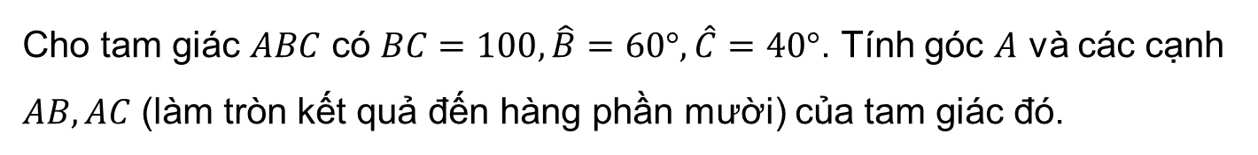
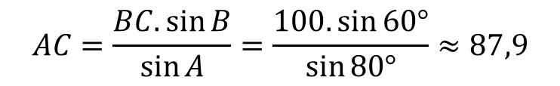
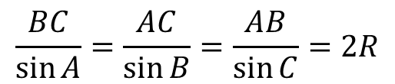
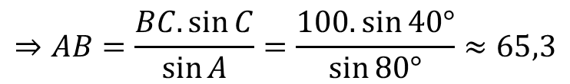
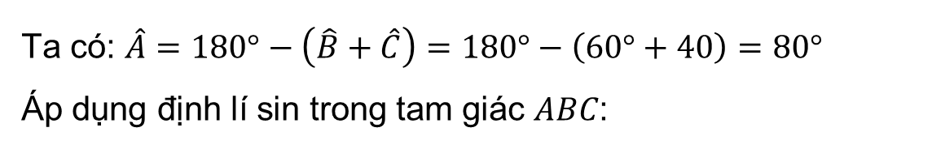
Ví dụ 3
Cho tam giác $ABC$ có $BC=100, \hat{B}=60°, \hat{C}=40°$. Tính góc $A$ và các cạnh $AB, AC$ (làm tròn kết quả đến hàng phần mười) của tam giác đó.
Giải
Ta có: $\hat{A}=180°−\left(\hat{B}+\hat{C}\right)=180°−\left(60°+40\right)=80°$
Áp dụng định lí sin trong tam giác $ABC$:
$$\frac{BC}{\sin{A}}=\frac{AC}{\sin{B}}=\frac{AB}{\sin{C}}=2R$$
$$⇒AB=\frac{BC.\sin{C}}{\sin{A}}=\frac{100.\sin{40°}}{\sin{80°}}≈65,3$$
$$AC=\frac{BC.\sin{B}}{\sin{A}}=\frac{100.\sin{60°}}{\sin{80°}}≈87,9$$

Slide 10
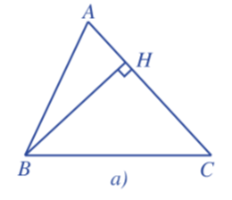
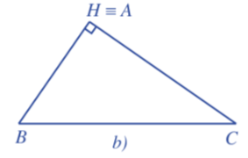

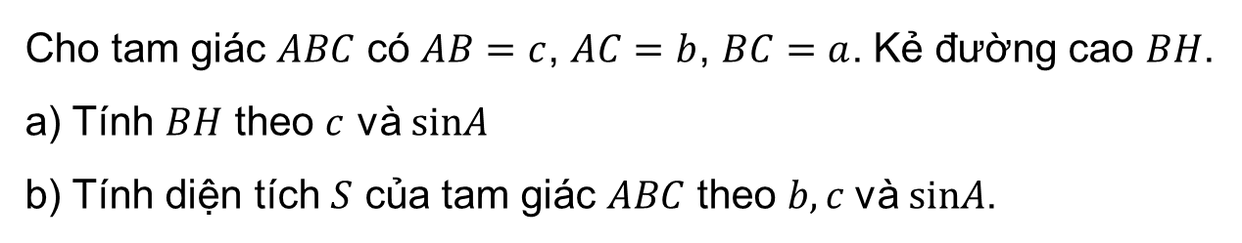
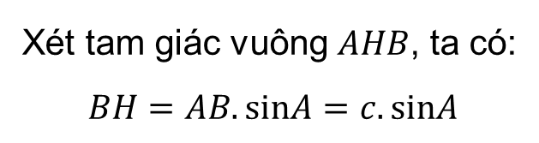


II. TÍNH DIỆN TÍCH TAM GIÁC
HĐ4
Cho tam giác $ABC$ có $AB=c$, $AC=b$, $BC=a$. Kẻ đường cao $BH$.
a) Tính $BH$ theo $c$ và $sinA$
b) Tính diện tích $S$ của tam giác $ABC$ theo $b, c$và $sinA$.
Giải
a) Với $\hat{A}<90°$
Xét tam giác vuông $AHB$, ta có:
$$BH=AB.sinA=c.sinA$$
Với $\hat{A}=90°$
Khi đó: $BH=AB=c=c.sinA$

Slide 11
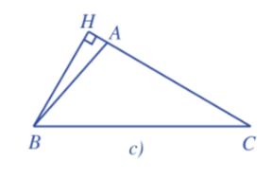
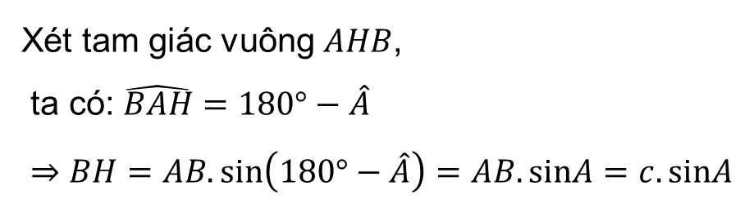


Với $\hat{A}>90°$
Xét tam giác vuông $AHB$,
ta có: $\hat{BAH}=180°−\hat{A}$
$$⇒BH=AB.sin\left(180°−\hat{A}\right)=AB.sinA=c.sinA$$
b) Ta có:
$$S=\frac{1}{2}AC.BH=\frac{1}{2}bc\sin{A}$$

Slide 12
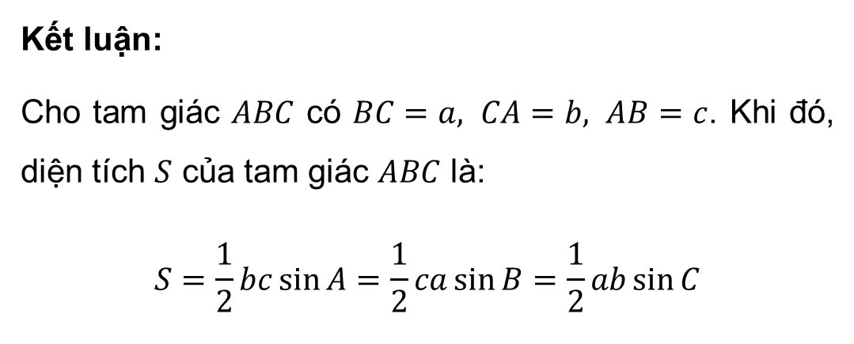
Kết luận:
Cho tam giác $ABC$ có $BC=a, CA=b, AB=c$. Khi đó, diện tích $S$ của tam giác $ABC$ là:
$$S=\frac{1}{2}bc\sin{A}=\frac{1}{2}ca\sin{B}=\frac{1}{2}ab\sin{C}$$

Slide 13
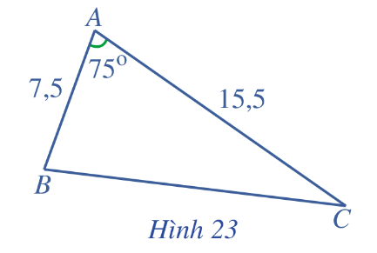
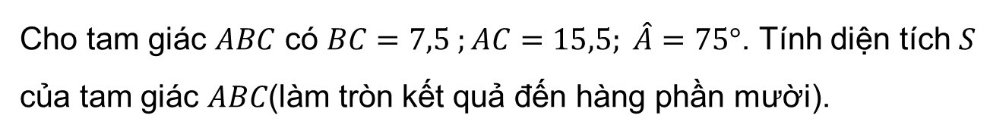

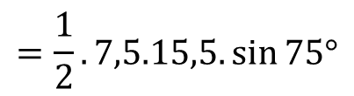
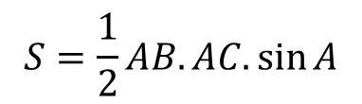
Ví dụ 4
Cho tam giác $ABC$ có $BC=7,5 ;AC=15,5; \hat{A}=75°$. Tính diện tích $S$ của tam giác $ABC$(làm tròn kết quả đến hàng phần mười).
Giải
Ta có:
$$S=\frac{1}{2}AB.AC.\sin{A}$$
$$=\frac{1}{2}.7,5.15,5.\sin{75°}$$
$$≈56,1$$

Slide 14
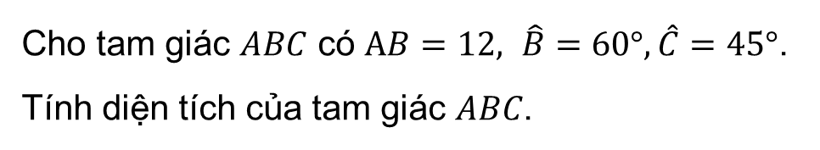
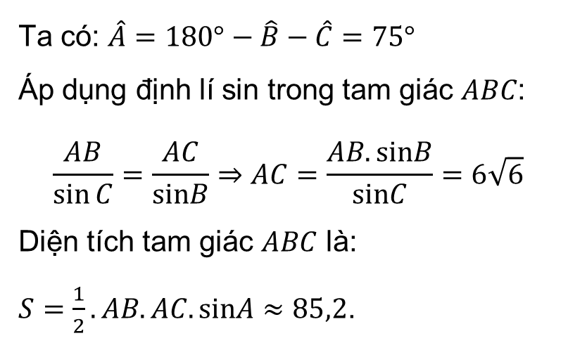
Luyện tập 1
Cho tam giác $ABC$ có $AB=12, \hat{B}=60°, \hat{C}=45°$. Tính diện tích của tam giác $ABC$.
Giải
Ta có: $\hat{A}=180°−\hat{B}−\hat{C}=75°$
Áp dụng định lí sin trong tam giác $ABC$:
$$\frac{AB}{\sin{C}}=\frac{AC}{sinB}⇒AC=\frac{AB.sinB}{sinC}=6\sqrt{6}$$
Diện tích tam giác $ABC$ là:
$S=\frac{1}{2}.AB.AC.sinA≈85,2$.

Slide 15
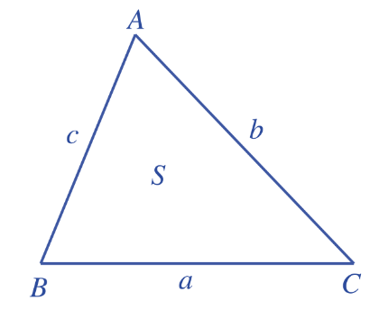
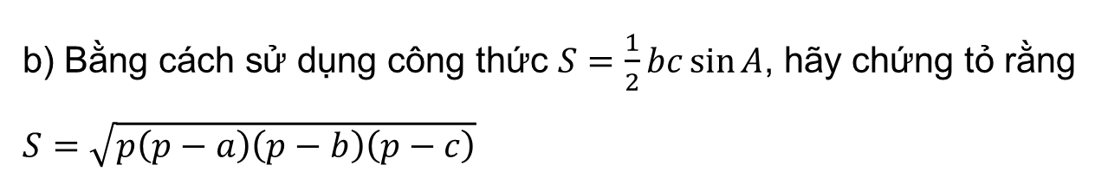


HĐ5
Cho tam giác $ABC$ có $AB=c$, $AC=b$, $BC=a$ và diện tích $S$
a) Từ định lí côsin, chứng tỏ rằng:
$$\sin{A}=\frac{2}{bc}\sqrt{p\left(p−a\right)\left(p−b\right)\left(p−c\right)},$$
$$p=\frac{a+b+c}{2}$$
b) Bằng cách sử dụng công thức $S=\frac{1}{2}bc\sin{A}$, hãy chứng tỏ rằng $S=\sqrt{p\left(p−a\right)\left(p−b\right)\left(p−c\right)}$

Slide 16
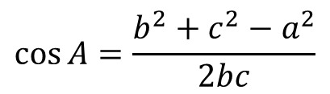


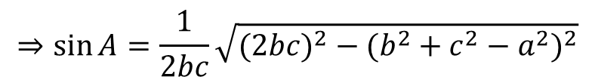
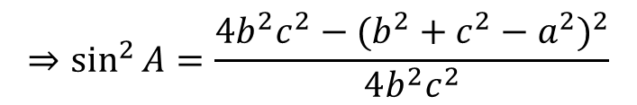

Giải
$$\cos{A}=\frac{b^{2}+c^{2}−a^{2}}{2bc}$$
a) Theo định lí côsin, ta có:
$$⇒\sin^{2}{A}=\frac{4b^{2}c^{2}−(b^{2}+c^{2}−a^{2})^{2}}{4b^{2}c^{2}}$$
Mà $\sin^{2}{A}+\cos^{2}{A}=1$
$$⇒\sin{A}=\frac{1}{2bc}\sqrt{(2bc)^{2}−(b^{2}+c^{2}−a^{2})^{2}}$$
Xét $T=(2bc)^{2}−(b^{2}+c^{2}−a^{2})^{2}$
$$=\left(2bc+b^{2}+c^{2}−a^{2}\right)\left(2bc−b^{2}−c^{2}+a^{2}\right)$$
$$=\left[{\left(b+c\right)}^{2}−a^{2}\right]\left[a^{2}−{\left(b−c\right)}^{2}\right]$$
$$=\left(b+c−a\right)\left(b+c+a\right)\left(a−b+c\right)\left(a+b−c\right)$$

Slide 17


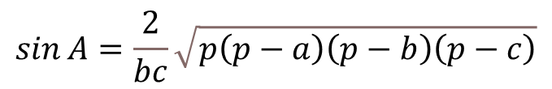
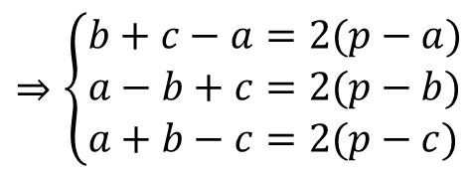
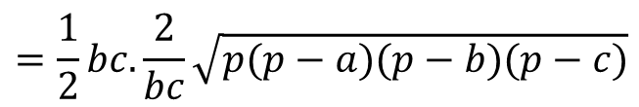

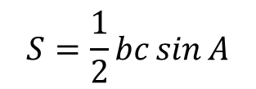
Ta có: $a+b= c=2p$
$$⇒\left\{\begin{aligned}&b+c−a=2(p−a) \\ &a−b+c=2(p−b) \\ &a+b−c=2(p−c)\end{aligned}\right.$$
$$⇒T=4\sqrt{p(p−a)(p−b)(p−c)}$$
$$\sin{A}=\frac{2}{bc}\sqrt{p\left(p−a\right)\left(p−b\right)\left(p−c\right)}$$
Vậy
b) Diện tích $S$ theo các cạnh của tam giác $ABC$
$$S=\frac{1}{2}bc\sin{A}$$
$$=\frac{1}{2}bc.\frac{2}{bc}\sqrt{p(p−a)(p−b)(p−c)}$$
$$=\sqrt{p(p−a)(p−b)(p−c)}$$

Slide 18
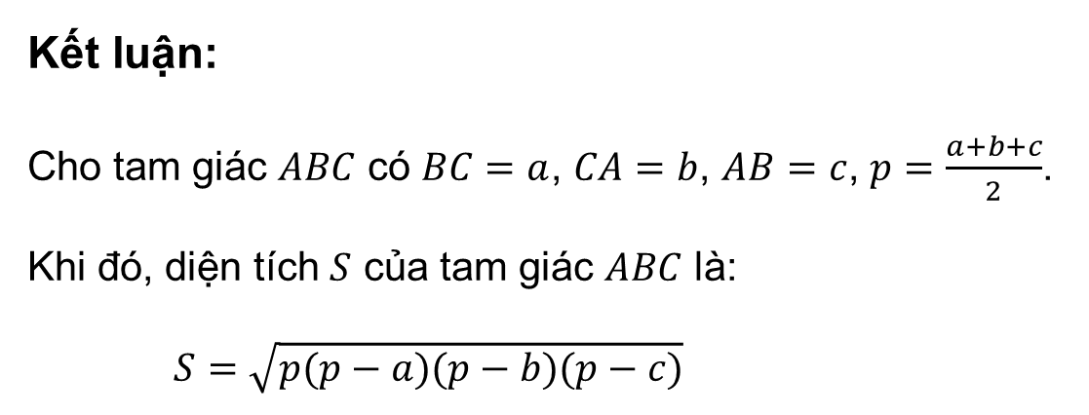
Kết luận:
Cho tam giác $ABC$ có $BC=a$, $CA=b$, $AB=c$, $p=\frac{a+b+c}{2}$.
Khi đó, diện tích $S$ của tam giác $ABC$ là:
$S=\sqrt{p(p−a)(p−b)(p−c)}$

Slide 19
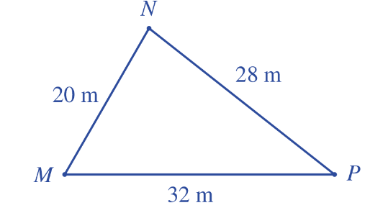
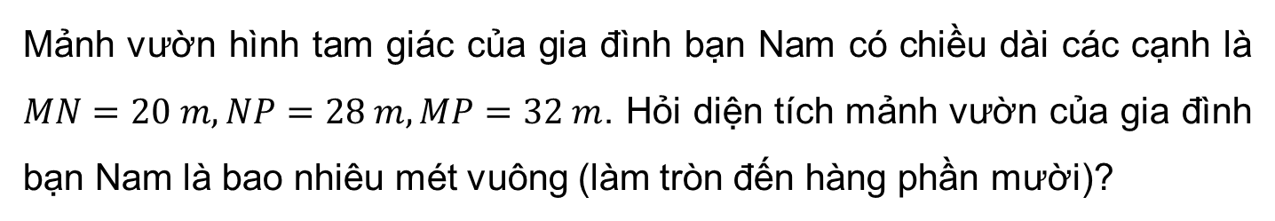


Ví dụ 5
Mảnh vườn hình tam giác của gia đình bạn Nam có chiều dài các cạnh là $MN=20 m, NP=28 m, MP=32 m$. Hỏi diện tích mảnh vườn của gia đình bạn Nam là bao nhiêu mét vuông (làm tròn đến hàng phần mười)?
Giải
$$p=\frac{20+28+32}{2}=40 \left(m\right)$$
Ta có:
Diện tích mảnh vườn là:
$$S=\sqrt{40\left(40−20\right)\left(40−28\right)\left(40−32\right)}$$
$$≈277,1 \left(m^{2}\right)$$

Slide 20
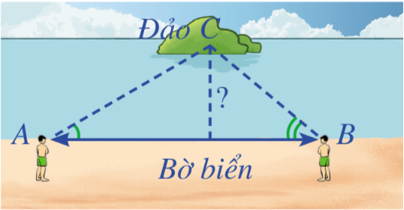
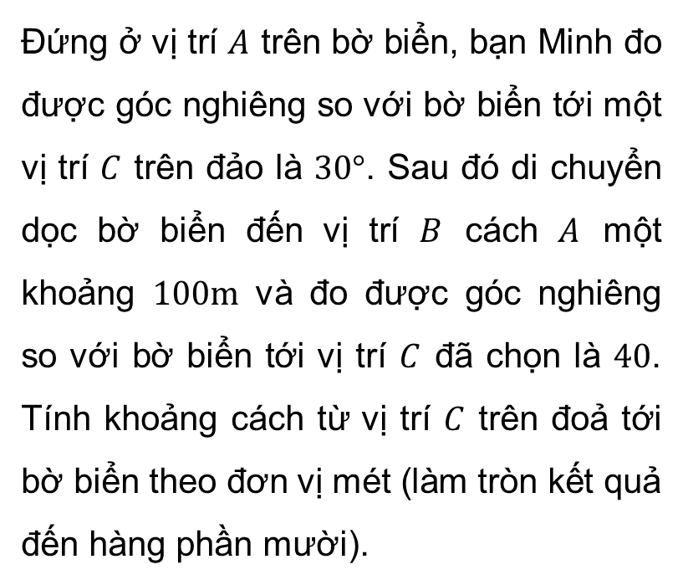
III. ÁP DỤNG VÀO BÀI TOÁN THỰC TIỄN
Đứng ở vị trí $A$ trên bờ biển, bạn Minh đo được góc nghiêng so với bờ biển tới một vị trí $C$ trên đảo là $30°$. Sau đó di chuyển dọc bờ biển đến vị trí $B$ cách $A$ một khoảng $100m$ và đo được góc nghiêng so với bờ biển tới vị trí $C$ đã chọn là $40$. Tính khoảng cách từ vị trí $C$ trên đoả tới bờ biển theo đơn vị mét (làm tròn kết quả đến hàng phần mười).
Ví dụ 6

Slide 21
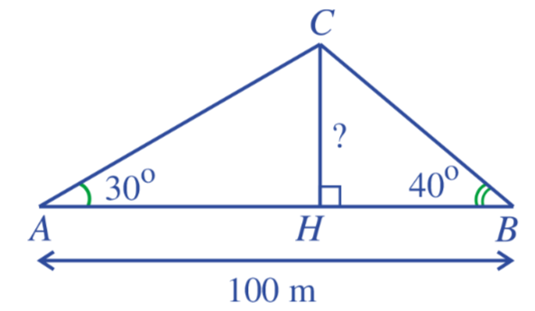


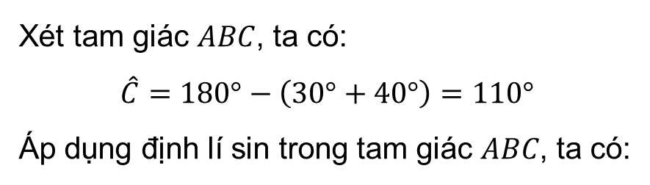
Giải
Xét tam giác $ABC$, ta có:
$$\hat{C}=180°−\left(30°+40°\right)=110°$$
Áp dụng định lí sin trong tam giác $ABC$, ta có:
$$\frac{AC}{\sin{B}}=\frac{AB}{\sin{C}}$$
$$⇒AC=\frac{AB.\sin{B}}{\sin{C}}=\frac{100.\sin{40°}}{\sin{110°}}≈68,4\left(m\right)$$
Xét tam giác vuông $AHC$, ta có: $CH=AC.\sin{30°}≈68,4. 0,5≈34,2 \left(m\right)$
Vậy khoảng cách từ vị trí $C$ trên đảo tới bờ biển xấp xỉ $34,2 m$.

Slide 22
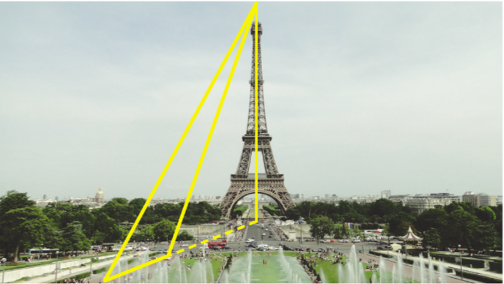
Ví dụ 7
Trong lần đến tham quan tháp Eiffel (ở thủ đô Paris, Pháp), bạn Phương muốn ước tính độ cao của tháp. Sau khi quan sát, bạn Phương đã minh hoạ lại kết quả đo đạc ở Hình 27. Em hãy giúp bạn Phương tính độ cao h của tháp Eiffel theo đơn vị mét (làm tròn kết quả đến hàng đơn vị).

Slide 23





Giải
Xét tam giác $ABD$, sử dụng tính chất góc ngoài, ta có:
$$\hat{ABD}=70°−50°=20°$$
Áp dụng định lí sin cho tam giác $ABD$, ta có:
$$\frac{BD}{\sin{\hat{BAD}}}=\frac{AB}{\sin{\hat{ADB}}}$$
$$⇒BD=\frac{154.\sin{50°}}{\sin{20°}}≈345 \left(m\right)$$
Xét tam giác vuông $BCD$, ta có:
$$CD=BD.\sin{\hat{CBD}}≈345.\sin{70°}≈324 \left(m\right)$$
Vậy chiều cao $h$ của tháp Eiffel khoảng $324 m$.

Slide 24


Luyện tập 2
Từ trên nóc của một toà nhà cao $18,5 m$, bạn Nam quan sát một cái cây cách toà nhà $30 m$ và dung giác kế đo được góc lệch giữa phương quan sát gốc cây và phương ngang là $34°$, góc lệch giữa phương quan sát ngọn cây và phương nằm ngang là $24°$. Biết chiều cao của chân giác kế là $1,5 m$. Chiều cao của cái cây là bao nhiêu mét (làm tròn kết quả đến hàng phần mười)?
Giải
Gọi $A$ là vị trí đặt mắt quan sát bằng giác kế, $B$ là vị trí ngọn cây, $D$ là vị trí gốc cây.
Gọi $C$ là hình chiếu vuông góc của $A$ lên $BD$.

Slide 25








Trường hợp 1: Cây cao hơn vị trí quan sát.
Gọi góc $\hat{BAC}=β=24°$, $\hat{DAC}=α=34°$
Áp dụng định lí sin trong tam giác $ABC$:
$$\frac{BC}{\sin{β}}=\frac{AC}{\sin{B}}$$
$$⇒\frac{BC}{sin24°}=\frac{30}{sin66°}$$
Mà $\hat{B}=90°−β=66°$
$⇒BC≈13,4$ (m)
Vậy chiều cao của cây là:
$BD=BC+CD≈13,4 +18,5+1,5=33,4$ (m)

Slide 26







Trường hợp 2: Cây thấp hơn vị trí quan sát.
Gọi góc $\hat{BAC}=β=24°$, $\hat{DAC}=α=34°$
Áp dụng định lí sin trong tam giác $ABC$:
$$\frac{BC}{sinβ}=\frac{AC}{sin\hat{ABC}}$$
$$⇒\frac{BC}{sin24°}=\frac{AC}{sin66°}$$
$⇒BC≈13,4$ $(m)$
Vậy chiều cao của cây là:
$BD=DC−BC≈18,5+1,5−13,4=6,6$ $(m)$

Slide 27


Ví dụ 8
Để tính đường kính và diện tích của một giếng nước có dạng hình tròn, người ta tiến hành đo đạc tại ba vị trí $A, B, C$trên thành giếng. Kết quả đo được là: $BC=5 m, \hat{BAC}=145°$. Diện tích của giếng là bao nhiêu mét vuông (lấy $π≈3,14$ và làm tròn kết quả đến hàng phần trăm)?

Slide 28




Giải
Áp dụng định lí sin trong tam giác $ABC$:
$$\frac{BC}{\sin{A}}=2R$$
$$⇒R=\frac{BC}{2.sin{A}}=\frac{5}{2.sin{145°}}≈4,36 \left(m\right)$$
Vậy diện tích của giếng là:
$$S=πR^{2}≈3,14.{4,36}^{2}≈59,69 \left(m^{2}\right)$$

Slide 29


Luyện tập
Bài 1 (SGK-tr.77) Cho tam giác $ABC$ có $BC=12, CA=15, \hat{C}=120°$. Tính
a) Độ dài cạnh $AB$ b) Số đo các góc $A, B$
c) Diện tích tam giác $ABC$
Giải
a) Áp dụng định lí côsin: $AB^{2}=AC^{2}+BC^{2}−2.AC.BC.\cos{C}$
$$⇒AB^{2}=15^{2}+12^{2}−2. 15. 12.cos120°$$
$$⇒AB=\sqrt{15^{2}+12^{2}−2. 15. 12. cos120°}$$
$⇒AB≈23,4$.

Slide 30


b) Áp dụng định lí sin:
$$\frac{AB}{\sin{C}}=\frac{AC}{\sin{B}}=\frac{BC}{\sin{A}}$$
$$⇒\frac{23,4}{sin120°}=\frac{15}{sinB}=\frac{12}{sinA}$$
$$⇒sinB≈0,56$$
$$⇒\hat{B}=34^{o}⇒\hat{A}=26°$$
c) $S=\frac{1}{2}. BC. AC. sinC=\frac{1}{2}.12. 15. sin120°=45\sqrt{3}$

Slide 31


Bài 2 (SGK-tr.77) Cho tam giác $ABC$ có $AB=5, BC=7, \hat{A}=120°$. Tính độ dài cạnh $AC$.
Giải
Áp dụng định lí sin trong tam giác $ABC$:
$$\frac{BC}{sinA}=\frac{AB}{sinC}⇒\frac{7}{sin120°}=\frac{5}{sinC}⇒ \hat{C}≈38,2°⇒\hat{B}=21,8°$$
Áp dụng định lí côsin:
$AC^{2}=AB^{2}+BC^{2}−2.AB\text{.}BC\text{.}\cos{B}$
$$⇒AC^{2}=5^{2}+7^{2}−2. 5\text{. }7.cos21,8°$$
$$⇒AC=\sqrt{5^{2}+7^{2}−2. 5\text{. }7.cos21,8°}$$
$⇒AC≈3$.

Slide 32


Bài 3 (SGK-tr.77) Cho tam giác $ABC$ có $AB=100,\hat{B}=100°, \hat{C}=45°$. Tính
a) Độ dài cạnh $AC, BC$ b) Diện tích tam giác $ABC$
Giải
a) Ta có: $\hat{A}=180°−\hat{B}−\hat{C}=35°$
Áp dụng định lí sin:
$$\frac{AB}{sinC}=\frac{AC}{sinB}=\frac{BC}{\sin{A}}$$
$$AC=\frac{AB}{sinC}⋅\sin{B}⇒AC= \frac{100}{\sin{45°}}.\sin{100°}≈139,3$$
$$BC=\frac{AB}{sinC}⋅\sin{A}⇒BC=\frac{100}{\sin{45°}}.\sin{35°}≈81,1$$

Slide 33


b) Diện tích tam giác $ABC$ là:
$$S=\frac{1}{2}⋅AB.AC.\sin{A}=\frac{1}{2}.100.139,3.\sin{35°}≈3995$$
Bài 4 (SGK-tr.77) Cho tam giác $ABC$ có $AB=12,AC=15, BC=20$. Tính
a) Số đo các góc $A, B,C$
b) Diện tích tam giác $ABC$.

Slide 34


Giải
a) Áp dụng định lí côsin:
$$cosA=\frac{AB^{2}+AC^{2}−BC^{2}}{2.AB.AC}=\frac{12^{2}+15^{2}−20^{2}}{2. 12. 15}⇒\hat{A}≈94,9°$$
$$cosB=\frac{AB^{2}+BC^{2}−AC^{2}}{2⋅AB⋅BC}=\frac{12^{2}+20^{2}−15^{2}}{2⋅12⋅20}⇒\hat{B}≈48,3°$$
$$⇒\hat{C}=180°−\hat{A}−\hat{B}=36,8°$$
b) $S=\frac{1}{2}.AB.AC.sinA=\frac{1}{2}.12.15.\sin{94,9°}≈89,7$.

Slide 35

Bài 5 (SGK-tr.77) Tính độ dài $AB$ trong mỗi trường hợp sau:

Slide 36


Giải
Áp dụng định lí sin:
$$\frac{BC}{\sin{A}}=\frac{AC}{\sin{B}}⇒\sin{B}=\frac{AC.\sin{A}}{BC}=\frac{5,2.\sin{40°}}{3,6}≈0,93$$
$⇒\hat{B}≈68,2°$ hoặc $\hat{B}≈111,8°$
Trường hợp 1: Với $\hat{B}≈68,2°$
$$\hat{C}=180°−\hat{A}−\hat{B}=180°−40°−68,2°=71,8°$$
Áp dụng định lí sin:
$$\frac{BC}{\sin{A}}=\frac{AB}{\sin{C}}⇒AB=\sin{C}⋅\frac{BC}{\sin{A}}=\sin{71,8°}⋅\frac{3,6}{\sin{40°}}≈5,32$$

Slide 37


Trường hợp 2: Với $\hat{B}≈111,8°$
$$\hat{C}=180^{o}−\hat{A}−\hat{B}=180°−40°−111,8°=28,2°$$
Áp dụng định lí sin:
$$\frac{BC}{\sin{A}}=\frac{AB}{\sin{C}}⇒AB=\sin{C}.\frac{BC}{\sin{A}}=sin28,2°.\frac{3,6}{\sin{40°}}≈2,65$$
Vậy: $AB=5,32$ hoặc $AB=2,65$
Cách 2: Áp dụng định lí côsin:
$BC^{2}=AC^{2}+AB^{2}−2.AB.AC.\cos{C}$
$$⇔3,6^{2}=5,2^{2}+AB^{2}−2.AB.5,2.\cos{40°}$$
Giải một phương trình bậc hai với ẩn $t=AB$, ta tìm được hai giá trị $AB$ thỏa mãn.

Slide 38


Bài 6 (SGK-tr.77) Để tính khoảng cách giữa hai điểm $A$ và $B$ mà ta không thể đi trực tiếp từ $A$ đến $B$ (hai địa điểm nằm ở hai bên bờ một hồ nước, một đầm lầy,…), người ta tiến hành như sau: Chọn một điểm $C$ sao cho ta đo được các khoảng cách $AC,CB$và góc $ACB$. Sau khi đo, ta nhận được, $AC=1 km$, $CB=800 m$và $\hat{ACB}=105°$. Tính khoảng cách $AB$ (làm tròn kết quả đến hàng phần mười theo đơn vị mét).
Vận dụng

Slide 39





Giải
$$AC=1 km=1000 m$$
Áp dụng định lí cosin:
$AB^{2}=AC^{2}+BC^{2}−2.AC.BC.\cos{C}$
$⇒AB^{2}=1000^{2}+800^{2}−2.1000.800.\cos{105°}$
$$⇒AB=\sqrt{1000^{2}+800^{2}−2.1000.800.\cos{105°}}$$
$$⇒AB≈1433,2$$
Vậy khoảng cách $AB$ là $1433,2 m$.

Slide 40


Bài 7 (SGK-tr.77) Một người đi dọc bờ biển từ vị trí $A$ đến vị trí $B$ và quan sát một ngọn hải đăng. Góc nghiêng của phương quát từ các vị trí $A, B$tới ngọn hải đăng với đường đi của người quan sát là $45°$ và $75°$. Biết khoảng cách giữa hai vị trí $A, B$là $30 m$. Ngọn hải đăng cách bờ biển bao nhiêu mét (làm tròn kết quả đến hàng đơn vị)?

Slide 41



Giải
Gọi $C$ là vị trí ngọn hải đăng và $H$ là hình chiếu vuông góc của $C$ trên $AB$.
Khi đó $CH$ là khoảng cách từ ngọn hải đăng tới bờ biển.
Ta có:$\hat{C}=75°−\hat{A}=75°−45°=30°$, $\hat{B}=180°−75°=105°$
Áp dụng định lí sin trong tam giác $ABC$:
$$\frac{AB}{\sin{C}}=\frac{AC}{\sin{B}}⇒AC=\sin{B}⋅\frac{AB}{\sin{C}}=\sin{110°}⋅\frac{30}{\sin{30°}}≈58$$
Xét tam giác $ACH$ có:
$$AH=\sin{A}.AC=\sin{45°}.58≈41$$
Vậy ngọn hải đăng cách bờ biển $41 m$.

Slide 42

BÀI TẬP THÊM
Bài 1. Một đường hầm được dự kiến xây dựng xuyên qua một ngọn núi. Để ước tính chiều dài của đường hầm, một kĩ sư đã thực hiện các phép đo và cho ra kết quả như hình vẽ. Tính chiều dài của đường hầm từ các số liệu đã khảo sát được.

Slide 43

Giải
Áp dụng định lí côsin trong tam giác $ABC$ có:
$AB^{2}=CA^{2}+CB^{2}−2.CA.CB.\cos{C}$
$=388^{2}+212^{2}−2. 388. 212.\cos{82,4°}$
$≈173730$
Suy ra $AB≈417$ $(m)$.
Vậy đường hầm dài khoảng $417 m$.

Slide 44


Bài 2. Hai trạm quan sát ở hai thành phố Đà Nẵng và Nha Trang đồng thời nhìn thấy một vệ tinh với góc nâng lần lượt là $75°$ và $60°$ (như hình vẽ). Vệ tinh cách trạm quan sát tại thành phố Đà Nẵng bao nhiêu ki-lô-mét? Biết rằng khoảng cách giữa hai trạm quan sát là $520 km$.

Slide 45

Giải
Gọi $A, B, C$lần lượt là các điểm biểu diễn vị trí của thành phố Đà Nẵng, Nha Trang và vệ tinh.
Ta có: $\hat{C}=180°−(60°+75°)=45°$
Áp dụng định lí sin trong tam giác $ABC$, ta có:
$$AC=\frac{AB.\sin{B}}{\sin{C}}=\frac{520.\sin{60°}}{\sin{45°}}≈637 (km).$$
Vậy vệ tinh cách trạm quan sát tại thành phố Đà Nẵng khoảng $637 km$.

Slide 46


Bài 3. Tính diện tích một cánh buồm hình tam giác. Biết cánh buồm đó có chiều dài một cạnh là $3,2 m$và hai góc kề cạnh đó có số đo là $48°$ và $105°$ (như hình vẽ).

Slide 47


Giải
Chọn các đỉnh $A, B, C$như hình vẽ.
Ta có: $\hat{C}=180°−48°=27°$
Áp dụng định lí sin, ta có:
$$\frac{BC}{sinA}=\frac{AC}{sinB}=\frac{AB}{sinC}= 2R$$
$$⟹ BC=\frac{AB.sinA}{sinC}=\frac{3,2.sin105°}{sin27°}≈ 6,8 (m)$$
$$S = \frac{1}{2}AB. BC. sinB ≈ \frac{1}{2}. 3,2. 6,8. sin48°≈ 8,08 (m2)$$

Slide 48
HƯỚNG DẪN VỀ NHÀ
Ghi nhớ kiến thức trong bài
Hoàn thành các bài tập trong SBT
Chuẩn bị bài mới Bài 3: Khái niệm vecto

Slide 49
HẸN GẶP LẠI CÁC EM TRONG BUỔI HỌC SAU!

